Slide 1



Slide 2
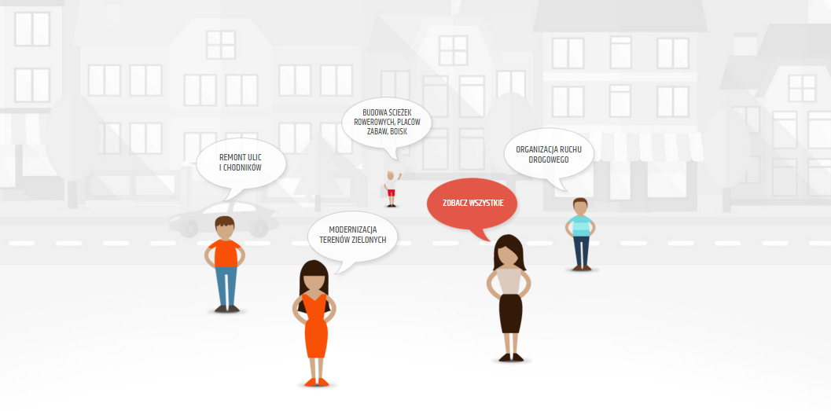
Nasz cel - sprawny urząd i zadowoleni mieszkańcy
Oparta na doświadczeniach ze współpracy z samorządami, ngo’s i mieszkańcami,
Całościowe zrządzanie BO (2 zintegrowane moduły), nie tylko głosowanie!
Informowanie i przejrzystość procesu,
Mobilizacja i wysoka jakość obsługi mieszkańców.
Elastyczność - dopasowanie do regulaminów BO w gminach, program „w chmurze”

Slide 3
1. System zarządzania budżetem dla urzędu
Rejestracja i ewidencja zgłaszanych wniosków,
Weryfikacja formalna i ocena merytoryczna wniosków,
Wsparcie komunikacji między wydziałami urzędu w trakcie oceny wniosków,
Szybki dostęp do danych i historii, tworzenie zestawień i raportów,
Efektywna komunikacja z mieszkańcami (system powiadomień o wprowadzonych zmianach,
Aktualizacja – dostosowywanie do zmieniających się przepisów, zmian w regulaminie gminy.

Slide 4
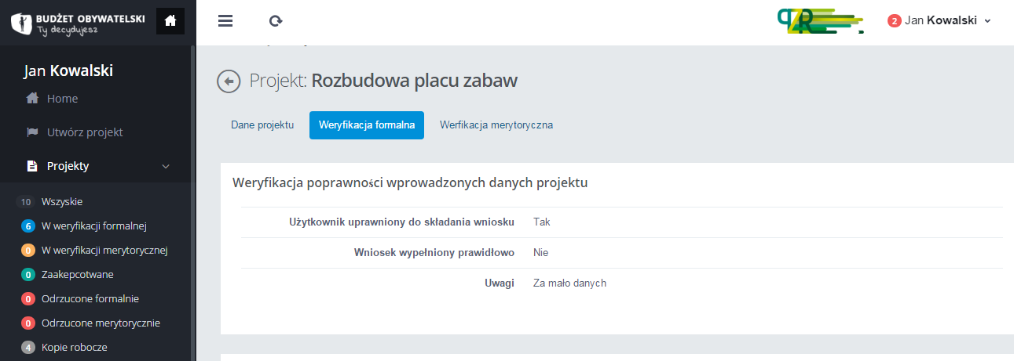

Slide 5
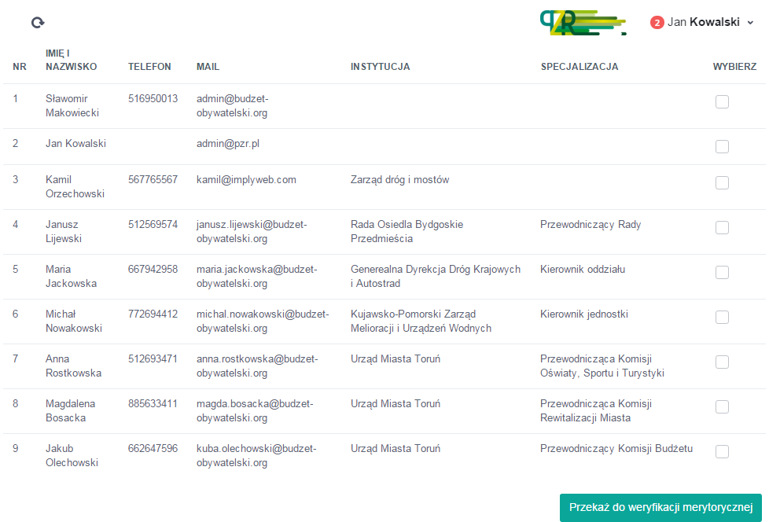
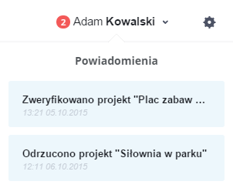

Slide 6
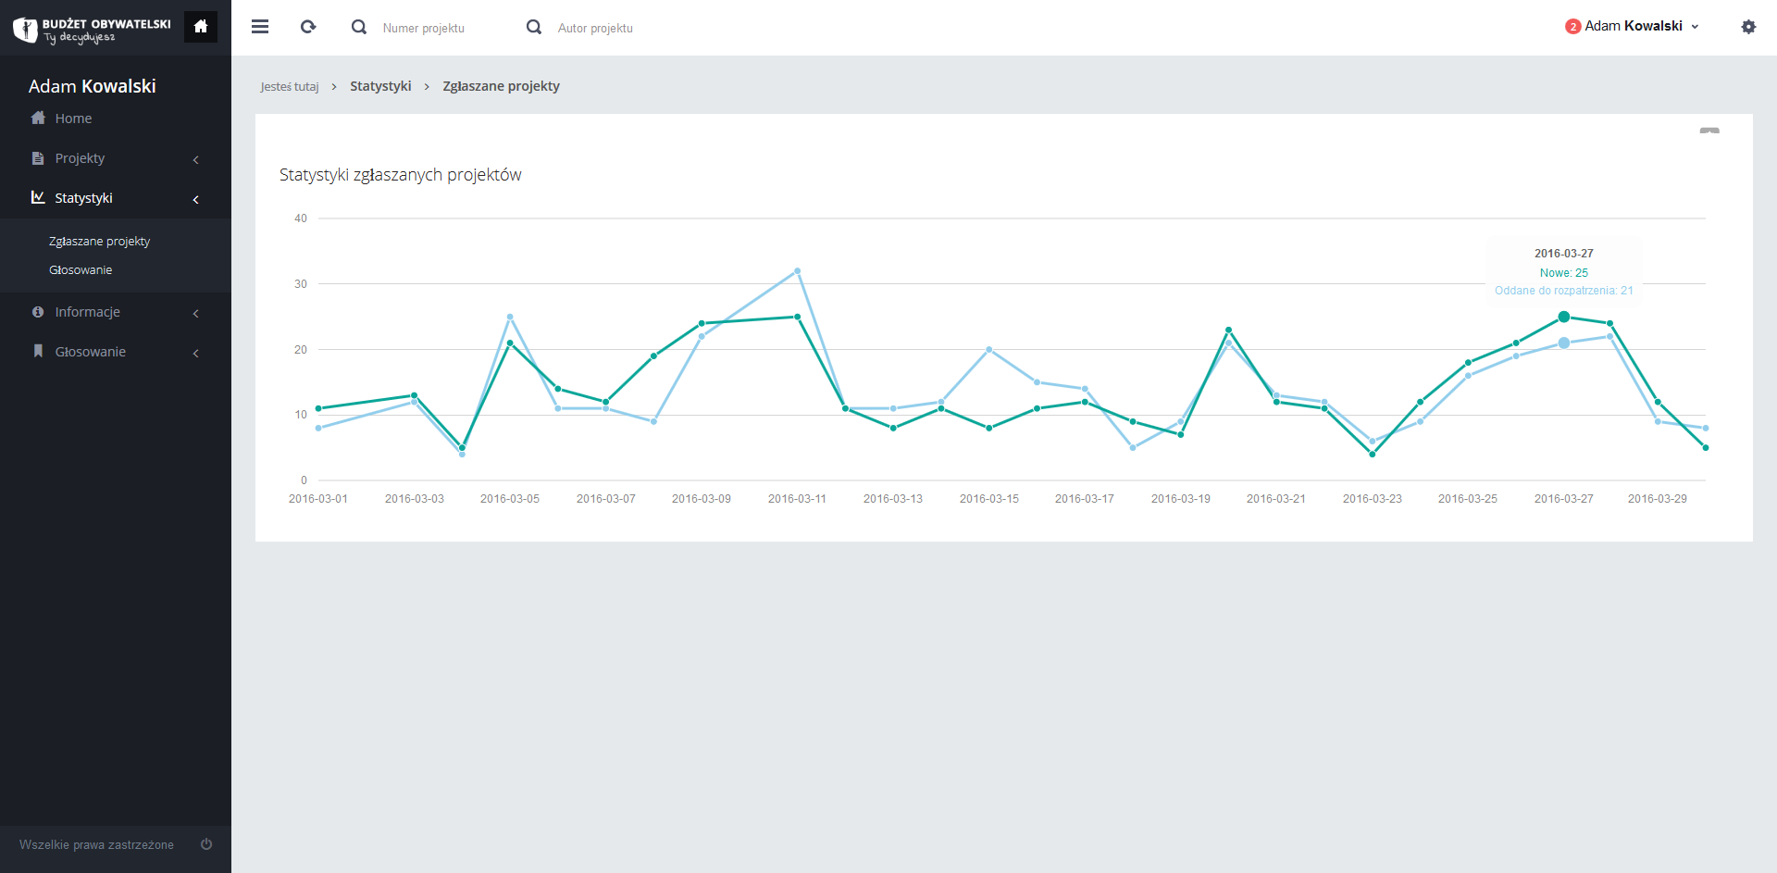

Slide 7

2. Serwis internetowy zintegrowany z platformą do zbierania wniosków i głosowania
dedykowany adres dla każdej gminy http://www.budzet-obywatelski.org/warszawa lub www.um.warszawa.pl/ budżet
dostosowany do urządzeń mobilnych

Slide 8
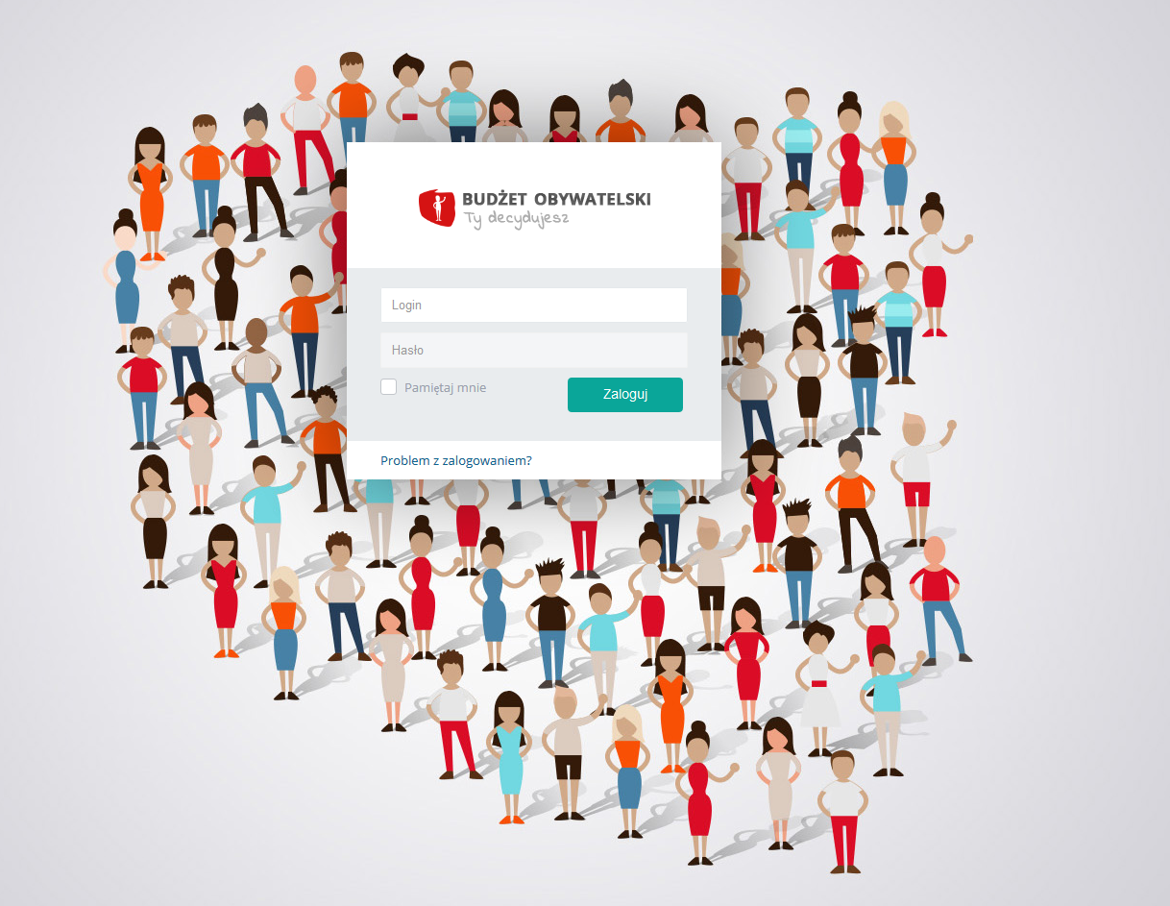
Platforma do zbierania wniosków
Prosta w obsłudze,
Czytelna także na urządzeniach mobilnych,
Minimalizuje błędy,
Zapewnia możliwość edycji wniosków na etapie składania.

Slide 9
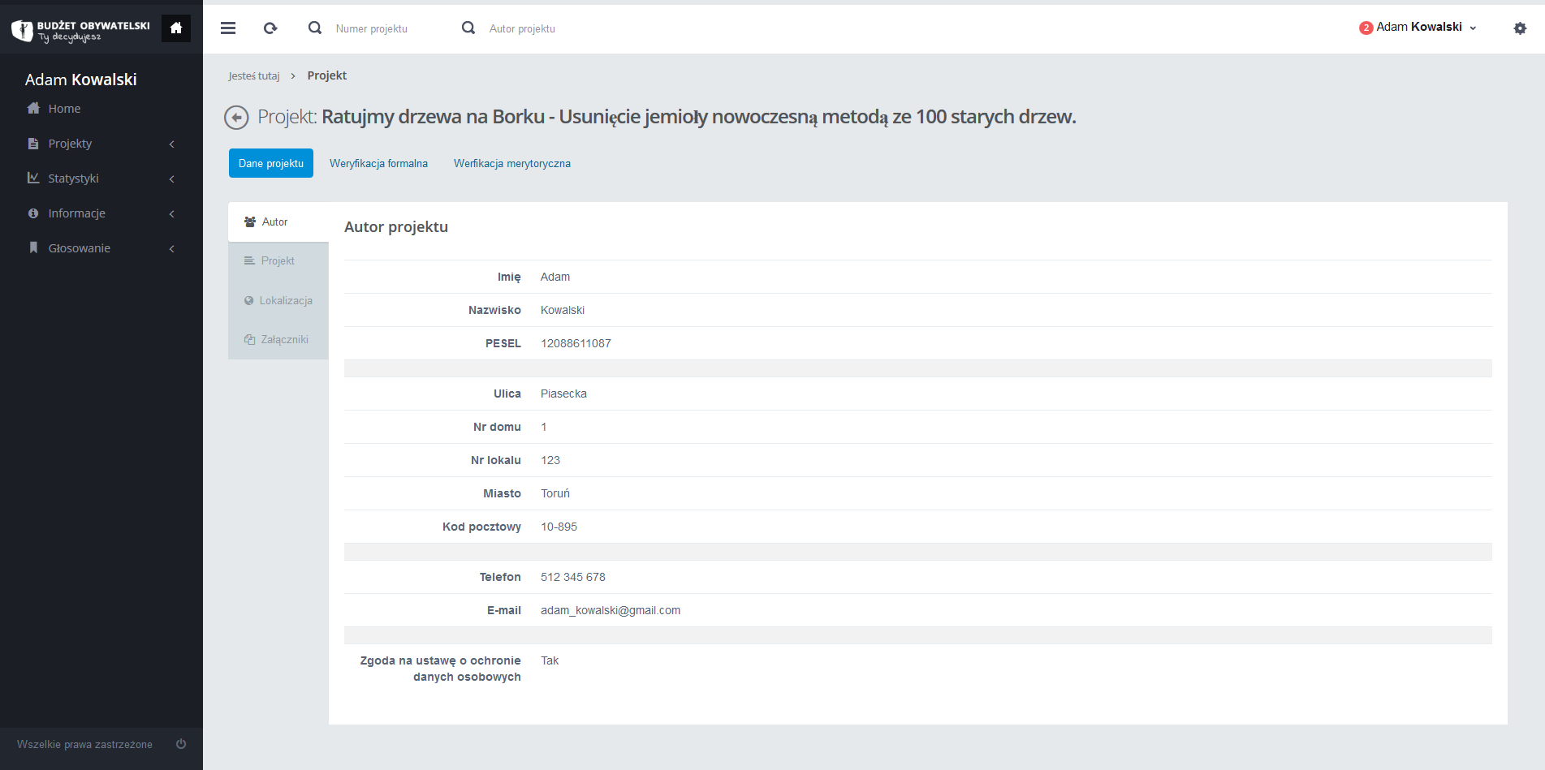

Slide 10
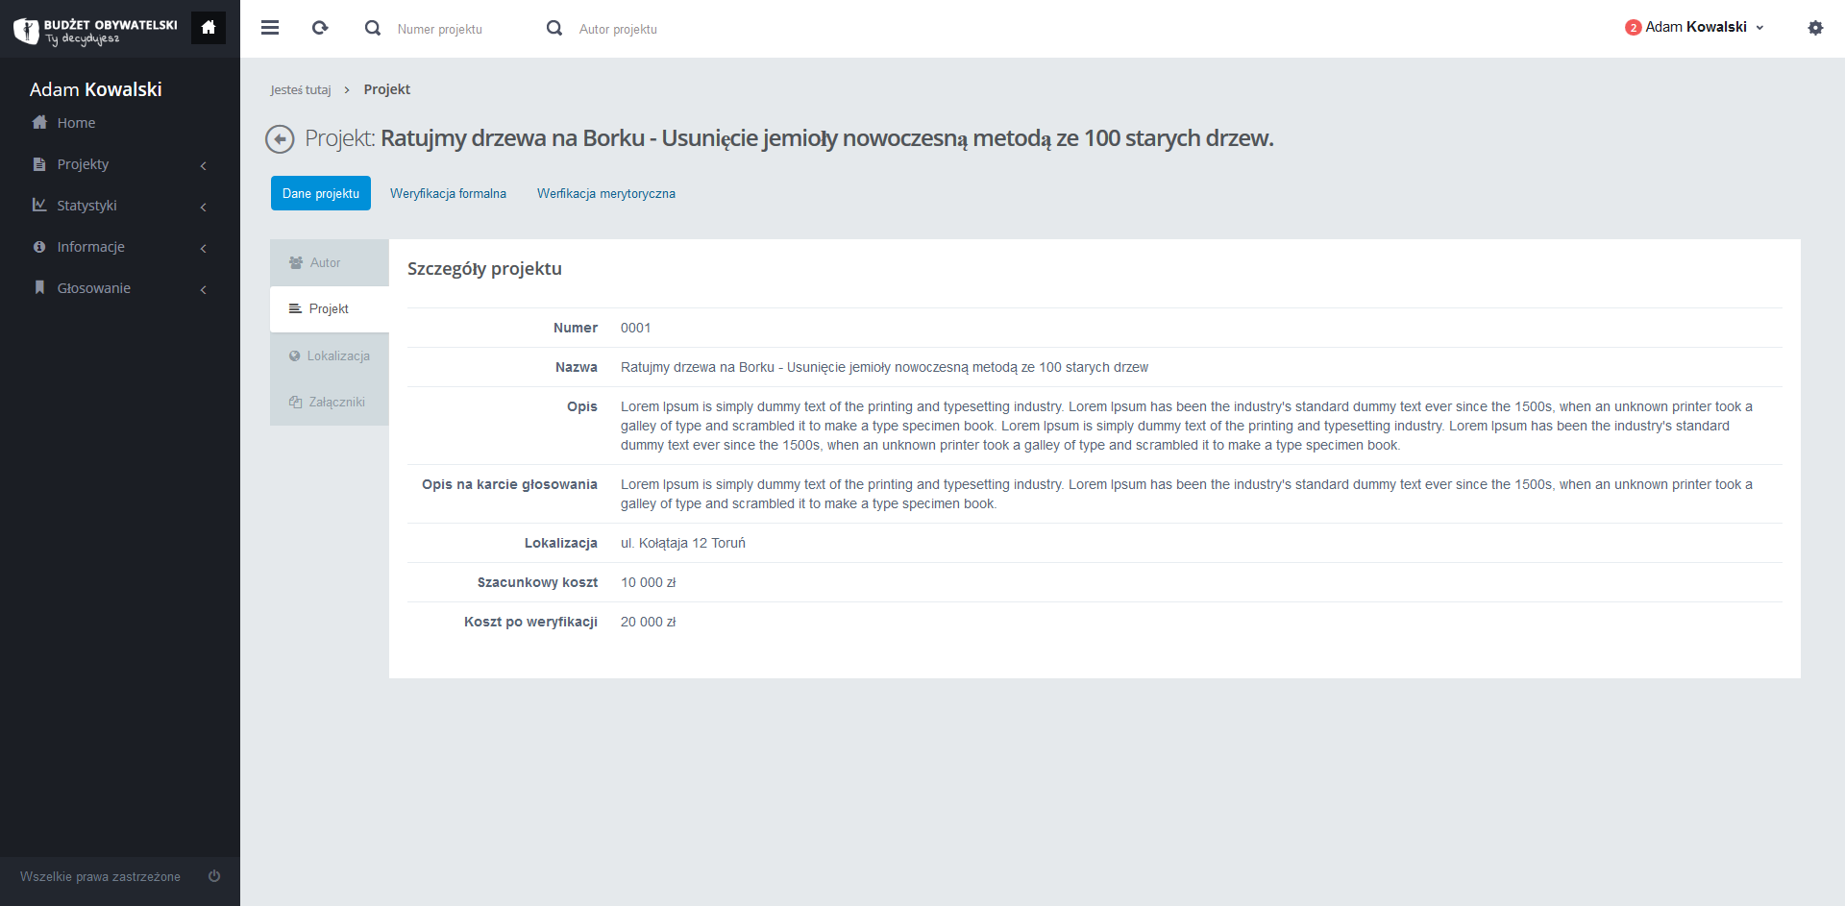

Slide 11
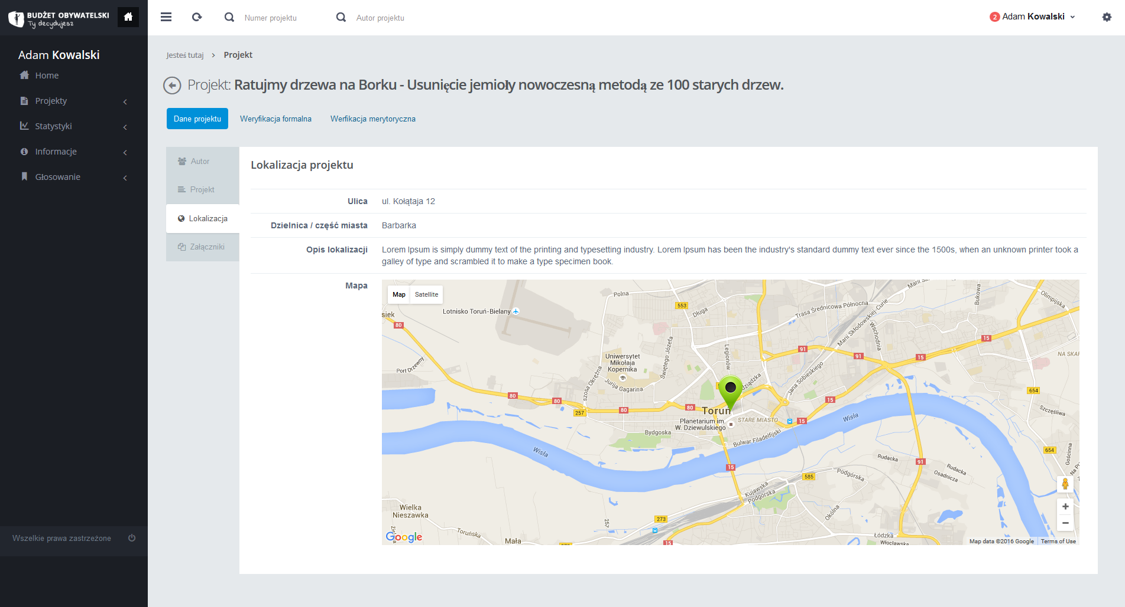

Slide 12
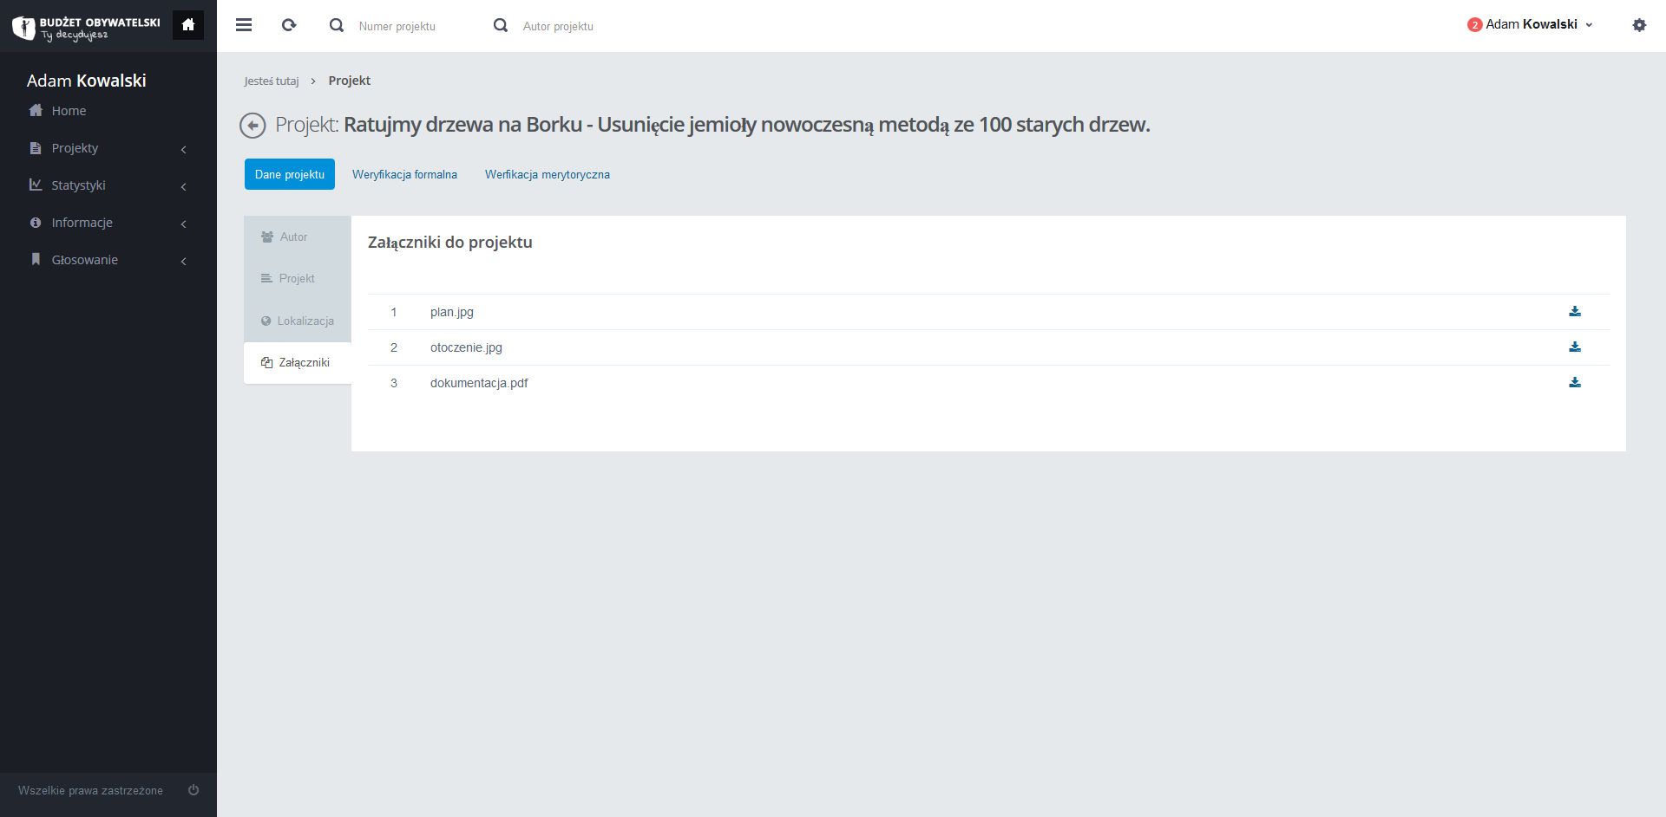

Slide 13
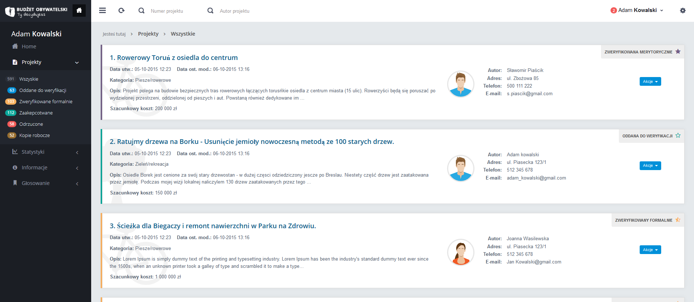

Slide 14
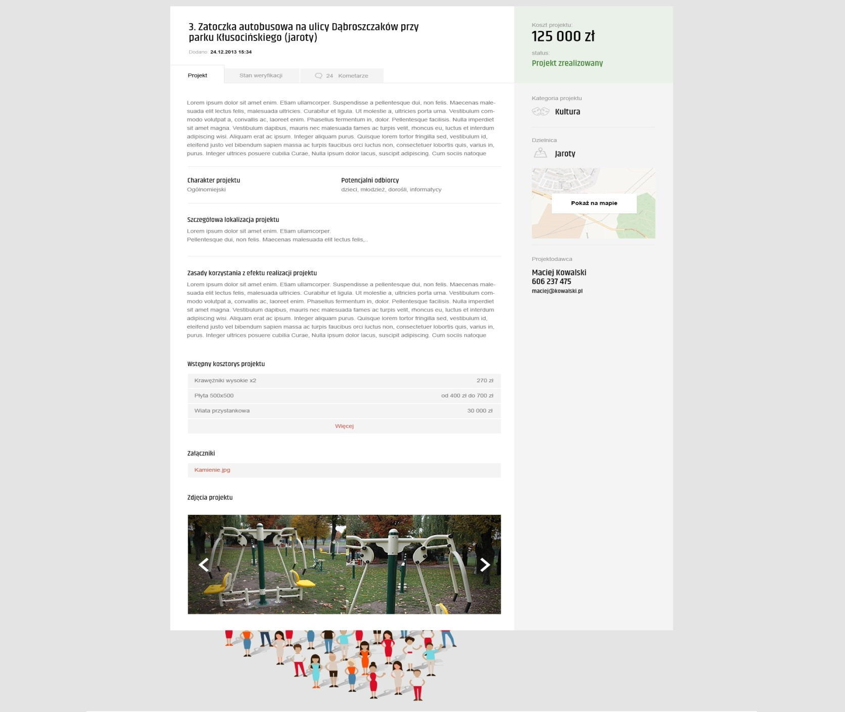
Nowoczesna prezentacja projektów z pełnym opisem, galerią zdjęć oraz mapą

Slide 15

Poradnik (jak krok po kroku zgłaszać własny projekt)
Niezbędnik (wszystkie ważne dokumenty, formularze, regulaminy w jednym miejscu)

Slide 16
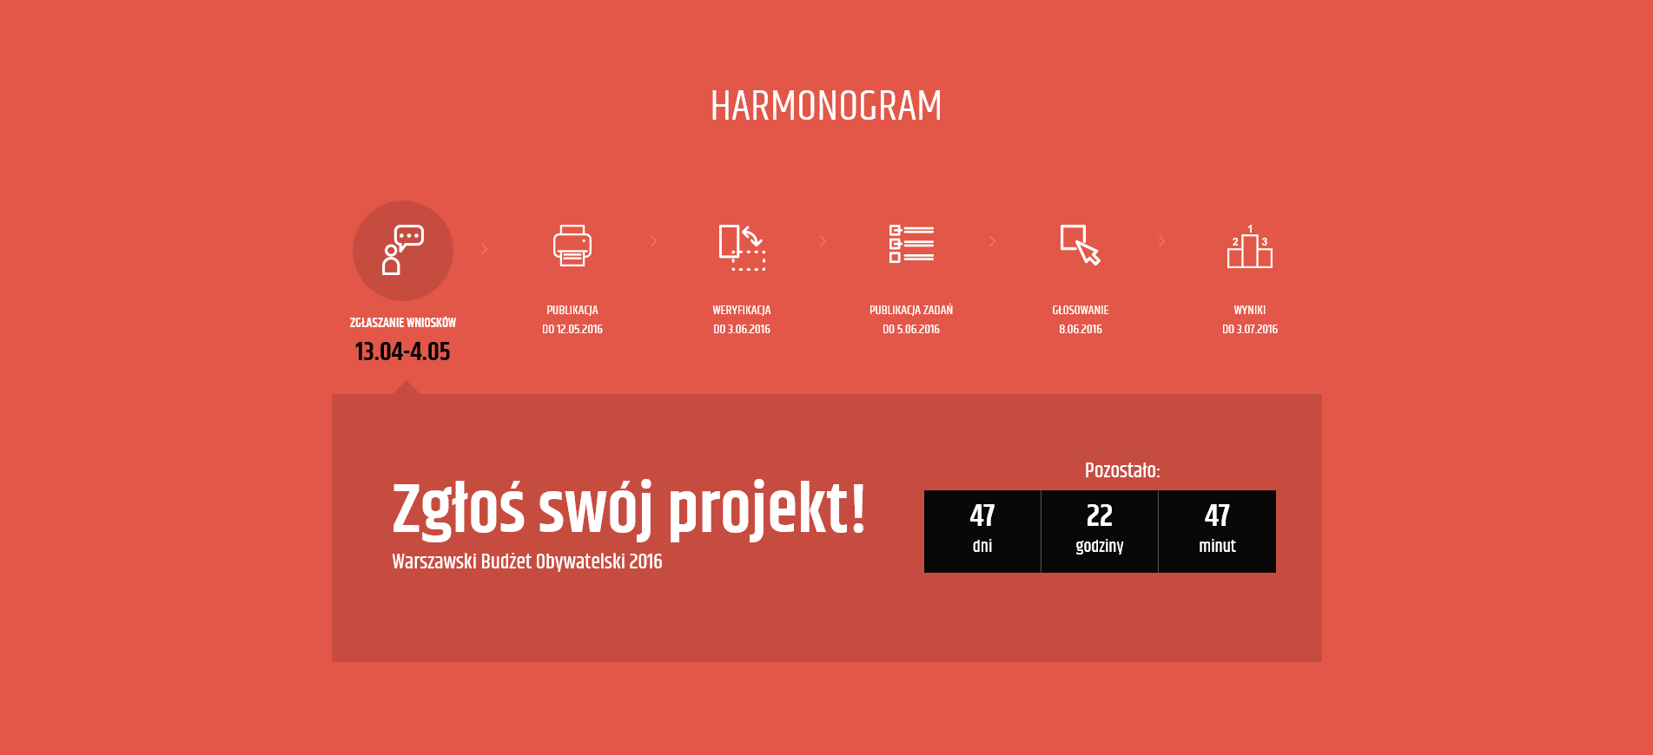
Kalendarz - szczegółowy harmonogram wszystkich działań,
Mapa - zgłoszonych i zaakceptowanych projektów wraz z systemem do głosowania,
Forum dyskusyjne - mieszkańcy będą mogli rozmawiać o projektach.

Slide 17
Platforma do głosowania
Sprawne przygotowanie i przeprowadzenia głosowania m.in. szybkie
sporządzenie list do głosowania, wygenerowanie kart papierowych,
Dostosowana do urządzeń mobilnych,
Elastyczne metody głosowania – można go dostosowywać do wymagań urzędu,
Monitorowanie wyników głosowania,
Narzędzia do promocji – PLAKAT promujący złożony wniosek, PRZYCISK UDOSTĘPNIJ
w mediach społecznościowych,
Dowolna weryfikacja głosujących.,
Aktualne statystyki. Moduł statystyczny w kilka chwil zbierze i
wygeneruje dowolne raporty w formie czytelnych wykresów czy tabel.

Slide 18
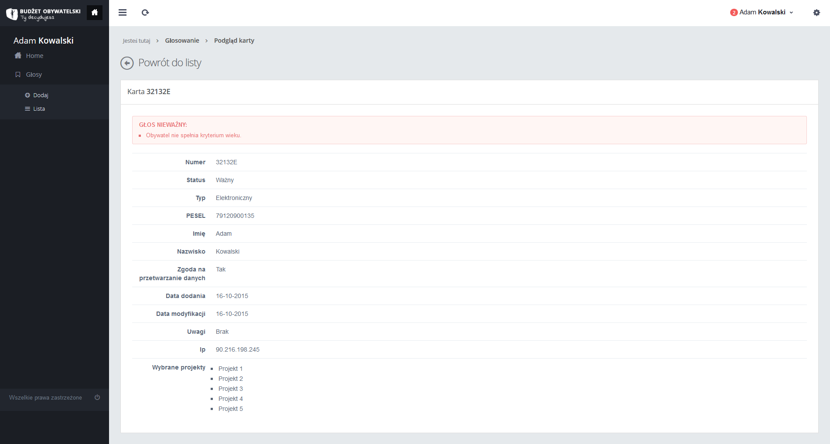

Slide 19
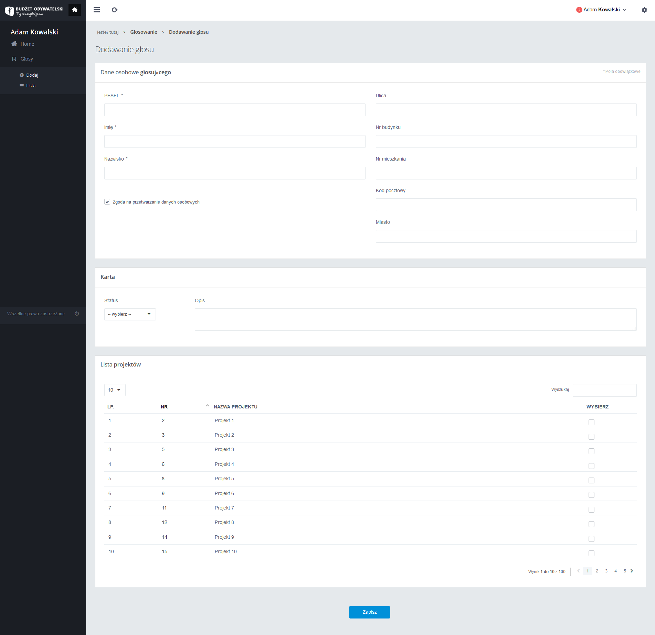

Slide 20
więcej na www.pzr.org.pl

Slide 21
Najistotniejsze korzyści:
Zwiększenie zaufania mieszkańców do samorządu i jego przedstawicieli
oraz ich zadowolenia z usług publicznych
2. Dostępna dla mieszkańców, kompletna informacja o pozytywnie i negatywnie
zweryfikowanych propozycjach wraz z komentarzami weryfikatorów.
3. Znaczący wzrost ilości wniosków złożonych do budżetu. Prosty formularz do ich zgłaszania
nie sprawi trudności nawet początkującym internautom.
5. Aktualne statystyki. Moduł statystyczny w kilka chwil zbierze i
wygeneruje dowolne raporty w formie czytelnych wykresów czy tabel.
Więcej na www.pzr.org.pl

